Slide 1
Mobile Testing Tools
TG1-M1

Slide 2


1. Autores y planificación

Slide 3
Autores
Amir Sholkami Berube (coordinador)
Javier Ballesteros García
Ismael Sainz Maza Jiménez
Stephany Susan Vela Vellachich

Slide 4
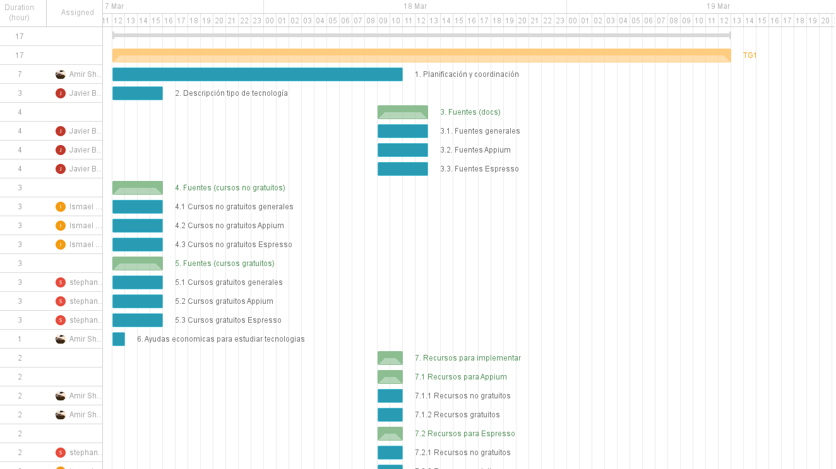

Slide 5
2. Descripción Mobile testing

Slide 6
Descripción Mobile Testing
Pruebas de aplicaciones para dispositivos móviles.
Funcionalidad, consistencia y usabilidad.
Diferentes tipos de pruebas:
Pruebas funcionales.
Pruebas de rendimiento.
Pruebas de memoria.
Pruebas de interrupciones.
Pruebas de instalación.
Pruebas de usabilidad.

Slide 7


Appium y Espresso
Appium
Herramienta Open-Source
Permite probar todo tipo de aplicaciones
Automatiza test
Cross-Platform.
Espresso
Herramienta diseñada para empresas.
Fácil de usar
Permite crear pruebas sin escribir una sola
línea de código.

Slide 8
3. Fuentes de Información

Slide 9
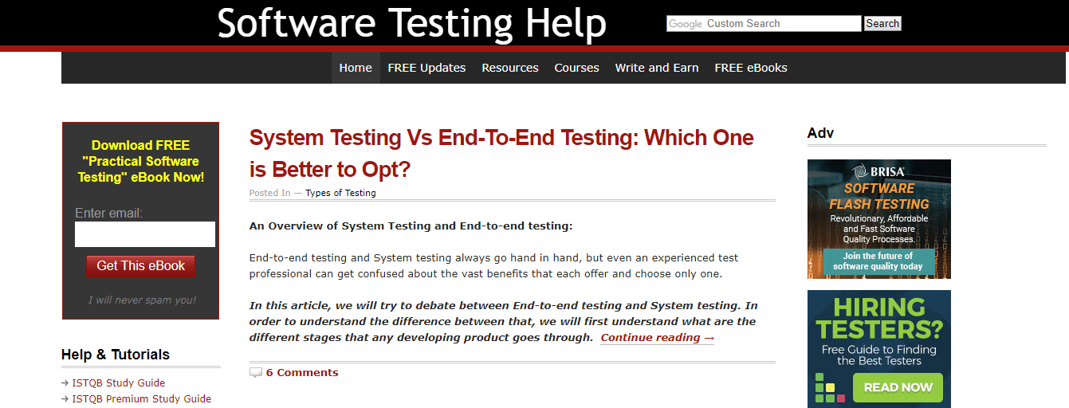
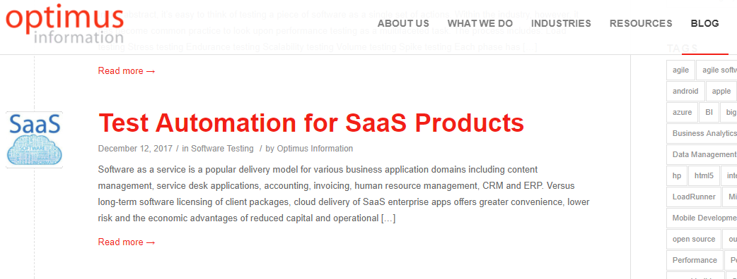
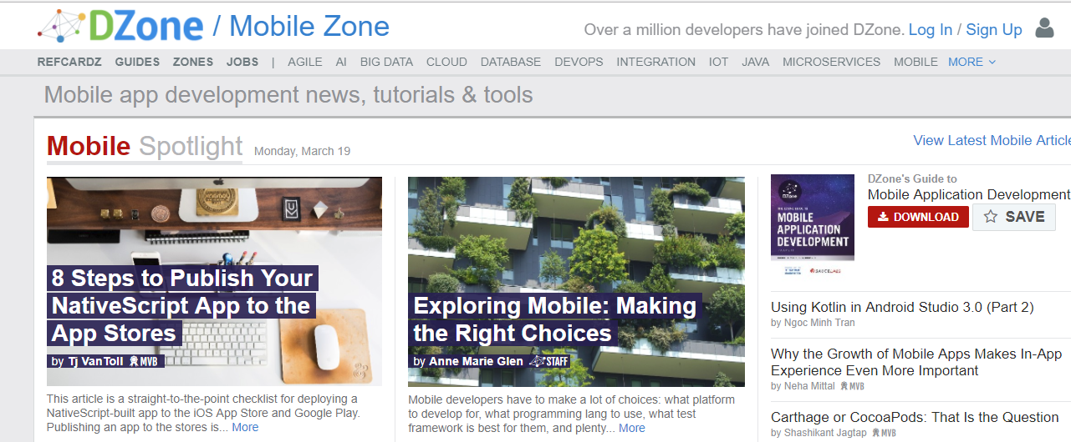
3.1 Fuentes de información.
Software testing help:
Pagina dedicada a las pruebas software .
Optimus:
Empresa con blog dedicado al desarrollo de aplicaciones y testeo de estas.
Dzone:
Pagina dedicada a la tecnología en general donde podemos encontrar información de todo tipo.

Slide 10
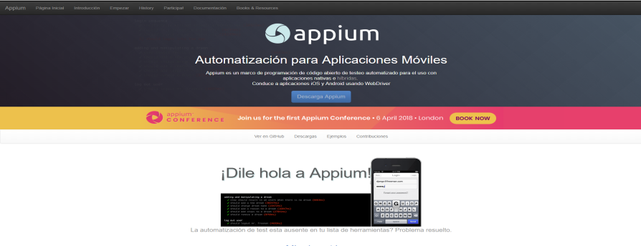
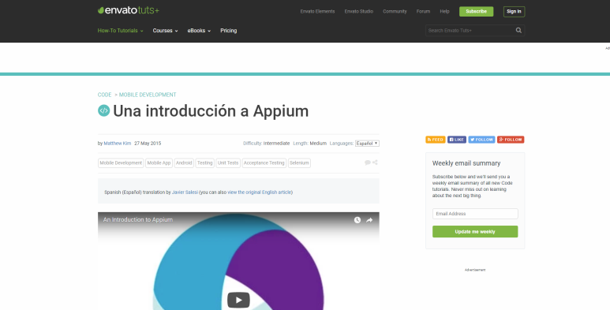
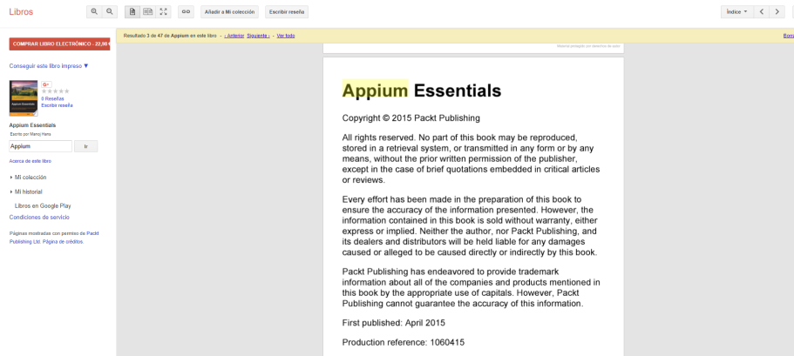
3.2 Fuentes sobre Appium.
Appium.io
Pagina principal de la tecnología
EnvatoTuts
Pagina dedicada a tutoriales de todo tipo,
también de tecnologías como Appium.
Appium Essentials
Libro online sobre lo esencial para
aprender a utilizar Appium.

Slide 11
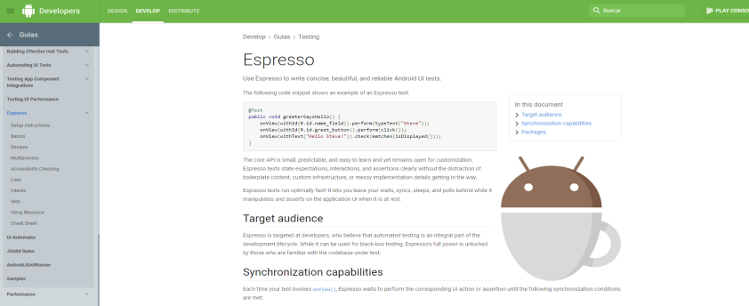

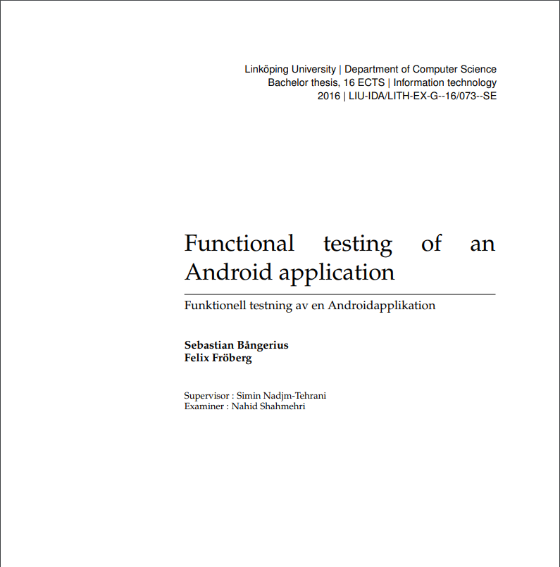
3.3 Fuentes sobre Espresso
Android Developer.
Pagina principal de la tecnología.
QA Automated
Blog dedicado a la automatización
Software.
Articulo en DIVA
Articulo con un proceso completo de pruebas
de una aplicación Android utilizando Espresso.

Slide 12
4. Fuentes de información
Cursos no gratuitos

Slide 13
4.1 Cursos no gratuitos sobre Mobile Testing

Slide 14
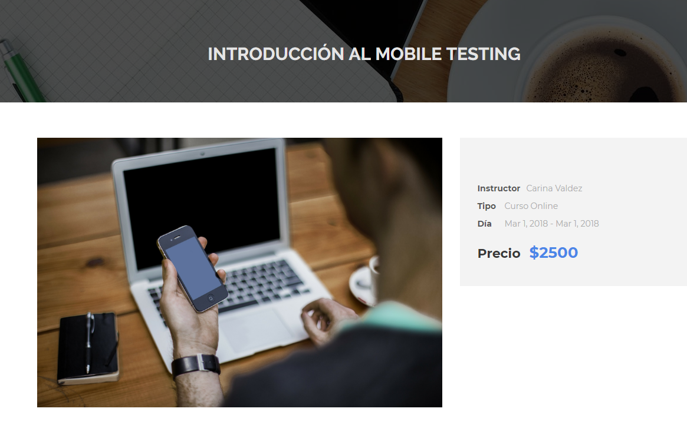
Introducción al Mobile Testing
Precio fuera de Argentina: 220 dólares.
Nivel: principiante
Se darán cinco clases donde se explicaran contenidos relacionados con estrategias de testing, simuladores, emuladores…
Se ofrecen prácticas y una clase para conocer herramientas avanzadas.

Slide 15
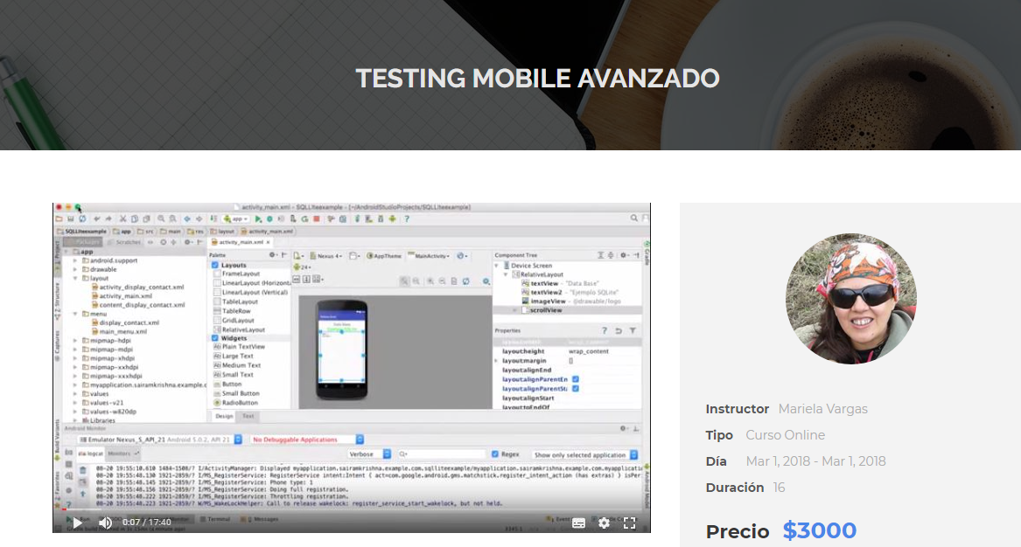
Testing Mobile Avanzado
Precio fuera de Argentina: 250 dólares.
Nivel: Avanzado
El curso se divide en 8 clases de dos horas.
Se darán herramientas para iOS 9, Android y generales.
Es la continuación del curso anterior.

Slide 16
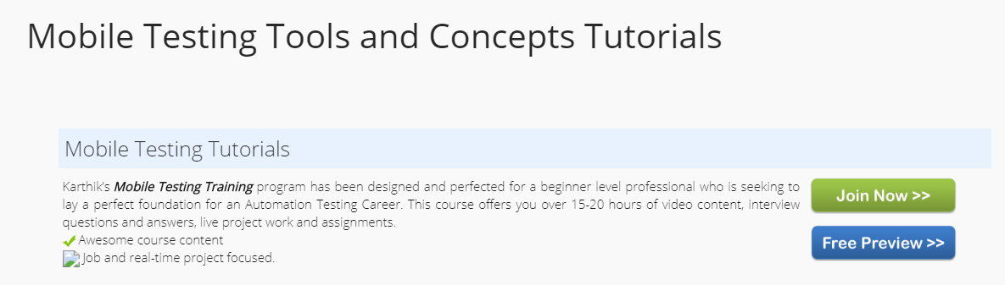
Mobile Testing Tools and Concepts Tutorials
Precio: 500$/año, 1500$ para toda la vida o packs desde 20$/mes a 2500$.
Nivel: principiante
El curso está en formato de vídeos de no más de 30 minutos, dividido en una introducción de dos vídeos y el resto del curso.
Se aprende sobre tipos de dispositivos móviles, herramientas, mejores practicas, emuladores…
Cuenta con prácticas.

Slide 17
4.2 Cursos no gratuitos sobre Appium

Slide 18
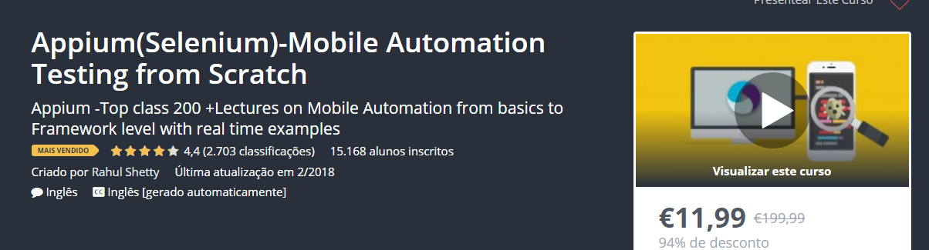
Appium (Selenium) Mobile Automation Testing from Scratch
Precio original: 199,99 euros.
Precio actual:11,99 euros
Recursos: 27 horas de vídeo, 30 artículos, 11 recursos complementarios.
Acceso total vitalicio. Acceso desde móvil y televisión. Certificado final.
El curso se divide en 25 temas.
El curso ofrece lecciones vía online y un instructor de soporte para las dudas. El material se puede descargar.

Slide 19
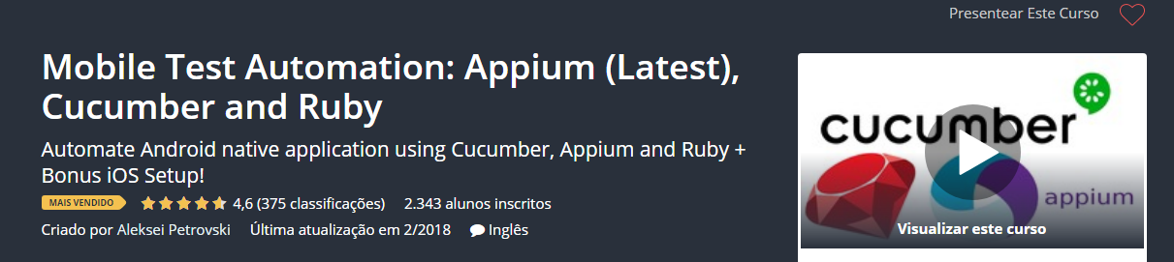
Mobile Rest Automation: Appium, Cucumber and Ruby
Precio original: 199,99 euros.
Precio actual:11,99 euros
Recursos: 6 horas de vídeo, 37 recursos complementarios.
Acceso total vitalicio. Acceso desde móvil y televisión. Certificado final.
Se aprenderá a usar la framework de Appium con Android, a identificar elementos y como usar los gestos de Appium. También se aprenderá sobre Cucumber y Ruby.

Slide 20

Complete Appium from beginners to Advanced
Precio original: 49,99 euros.
Precio actual:11,99 euros
Recursos: 13 horas de vídeo, 31rtículos, 2 recursos complementarios.
Acceso total vitalicio. Acceso desde móvil y televisión. Certificado final.
Se aprenderá a automatizar aplicaciones móviles en iOS y Android, implementar una framework desde cero y manejar Appium.
El curso requiere a dispositivos con Android e iOS para probar el código.

Slide 21
4.3 Cursos no gratuitos sobre Espresso

Slide 22
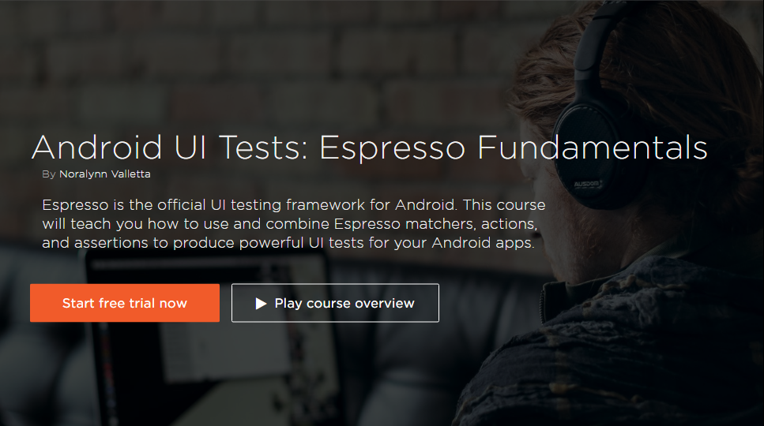
Android UI Test: Espresso Fundamentals
Precio: 29$/mes o 299$/año. Packs de empresa por 499$ o 699$ por usuario.
Se incluyen ejercicios, apps, canales, etc.
Se aprenderá los fundamentos de la escritura de Android UI usando Espresso. Se verán acciones y combinaciones más comunes, aserciones y otras herramientas útiles.

Slide 23
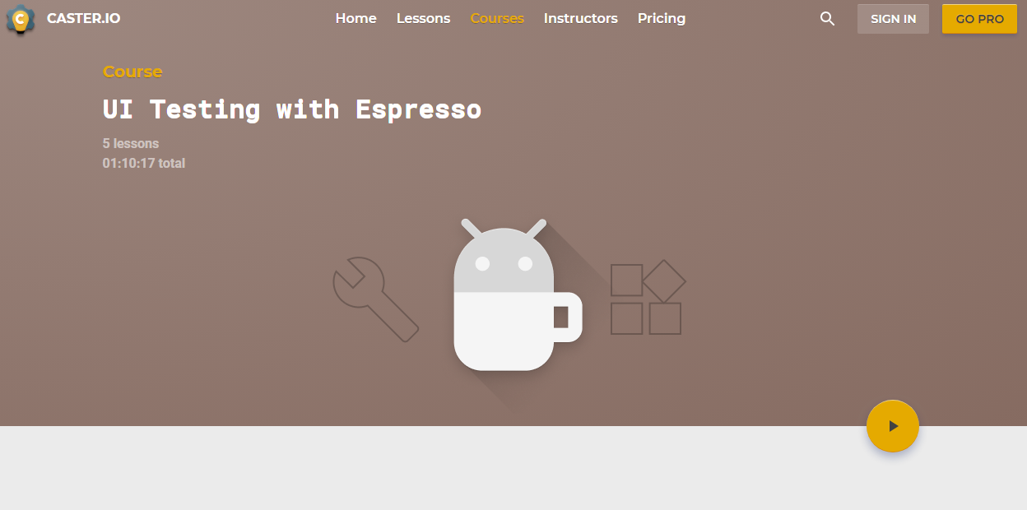
UI Testing with Espresso
Precio: 29$/mes, 69$/trimestre, 179$/año, 299$/mes por 10 usuarios.
El curso se divide en 5 lecciones, una introducción y el temario.
El curso dura un total de una hora y diez minutos en vídeo.
Se simularan acciones de una vista de datos y se aprenderá a manejar ViewMatchers, ViewAssetions y otros.

Slide 24
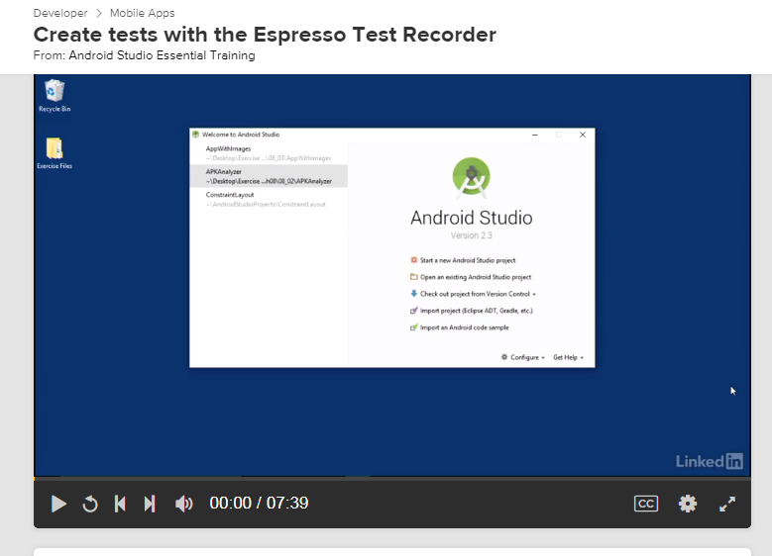
Create test with the Espresso Test Recorder
Precio: 15$/mes usuario básico, 25$/mes Premium.
Nivel: principiante.
Vídeo de 7 minutos más ejercicios.
El curso pone a disposición de los usuarios una transcripción del vídeo, un FAQ, archivos de ejercicios y disponibilidad offline.

Slide 25
5. Fuentes de información
Cursos gratuitos

Slide 26
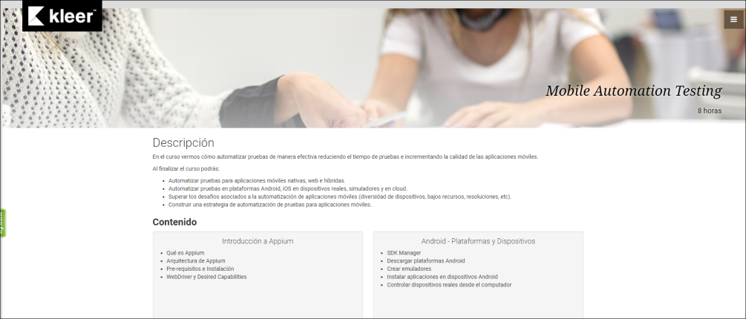
5.1 Cursos Gratuitos Mobile Testing Tools
Aprendes :
Desarrollar scripts y pruebas automatizadas.
Crear pruebas mantenibles, legibles y confiables.
Aprender el uso correcto de una gran cantidad de herramientas disponibles.
Construir una estrategia de automatización de pruebas.
Colaborar entre desarrolladores y testers para una efectiva implementación.
Principios y patrones de diseño de software que incrementan la testeabilidad.
Obtienes:
Experiencia de primera mano en la implementación de pruebas automatizadas.
1 hora de consultoría gratuita para el equipo o empresa de cada uno de los asistentes
Certificado de asistencia.
Material digital e impreso de referencia para utilizar durante y luego del curso.

Slide 27
Android UI Test: Espresso Fundamentals
Precio: 29$/mes o 299$/año. Packs de empresa por 499$ o 699$ por usuario.
Se incluyen ejercicios, apps, canales, etc.
Se aprenderá los fundamentos de la escritura de Android UI usando Espresso. Se verán acciones y combinaciones más comunes, aserciones y otras herramientas útiles.

Slide 28
5.2 Cursos gratuitos sobre Appium

Slide 29
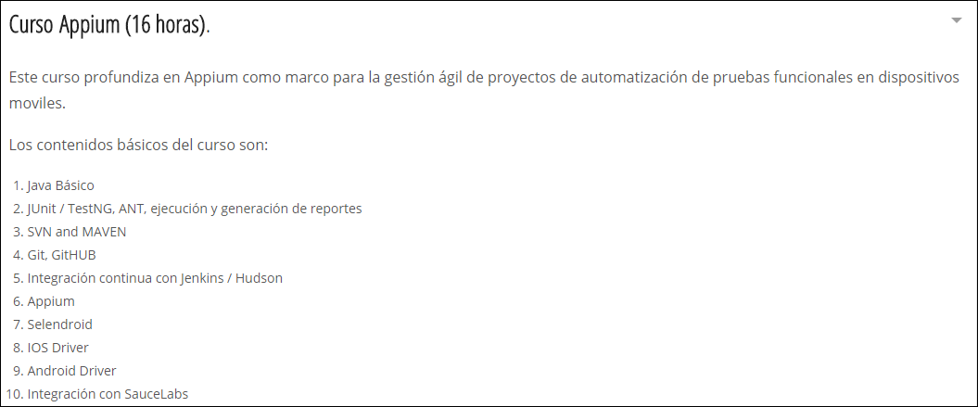
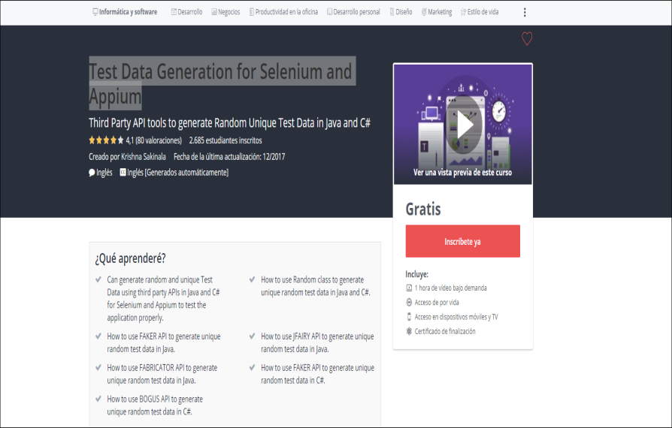
5.2 Cursos Gratuitos Appium
En el siguiente curso que podemos inscribirnos de manera gratuita podemos ver todos los contenidos del curso que se darían. El pequeño problema de este curso es que solo se trataría de 16 horas para la realización del curso que se darían en muy pocas sesiones.
Aquí como podemos ver podemos realizar el curso Appium gratuito . El curso además incluye:
1 hora de vídeo bajo demanda
Acceso de por vida
Acceso en dispositivos móviles y TV
Certificado de finalización
Por el contra este curso nos pide como requisitos un mínimo de conocimientos de Appium y Selenium para poder realizarlo.

Slide 30
5.3 Cursos gratuitos sobre Espresso

Slide 31
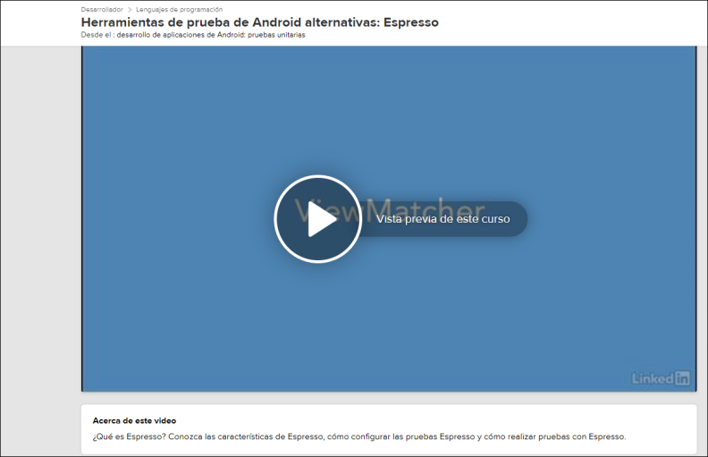

LinkedIn Learning y CodelyTV
En el mundo mobile la parte más importante y grande que debemos cubrir con tests es la interfaz de usuario.
Para ello utilizaremos espresso y veremos cuáles son las mejores herramientas y técnicas para escribir tests con esta librería de Google.
En este caso es un curso online el cual también es gratuito pero por el contra aunque realicemos el curso satisfactoriamente no podremos obtener ningún reconocimiento de realización.

Slide 32
6. Ayudas económicas para estudiar las tecnologías

Slide 33
7. Recursos para implementar las tecnologías

Slide 34
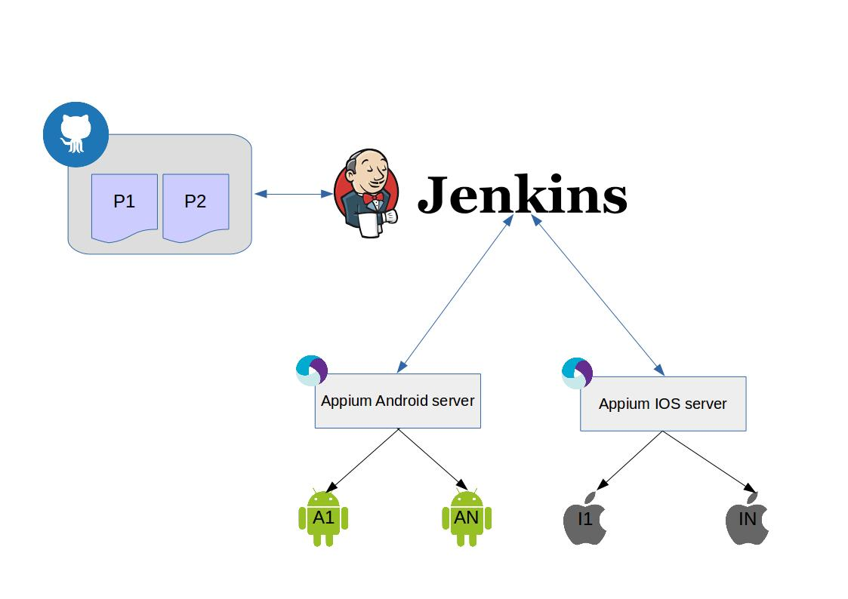
7.1 Appium

Slide 35


7.2 Espresso

Slide 36
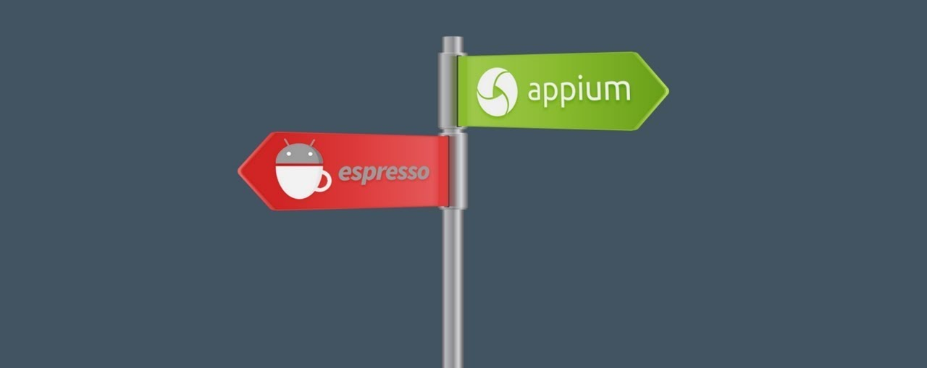
Conclusión

